Slide 1
Мультимедийный проект на тему «Имена новокузнечан-героев Великой Отечественной Войны на карте города»
“The names of the citizens of Novokuznetsk-heroes of the Great Patriotic War on the map of the city”

Slide 2
Цели проекта:
Познакомить учащихся с подвигами новокузнечан – героев Великой Отечественной Войны.
Развивать у школьников способности представлять себя и свою культуру в условиях иноязычного общения.
Развивать интеллектуальные и творческие способности детей.
Развивать самообразовательный потенциал школьников с учетом многообразия поликультурного мира.
Развивать умения и навыки применения современных компьютерных технологий.

Slide 3
Задачи:
Воспитательные:
Воспитание любви к Родине, чувства патриотизма и гражданственности.
Воспитание эстетических навыков в оформлении презентации, информационной культуры.
Воспитание чувства коллективизма при работе в группах, умение выслушивать мнение товарищей, умение отстаивать свою точку зрения.
Образовательные:
Научить учащихся работать с современными прикладными программами. Выработать умения и навыки создания и оформления компьютерной презентации.
Научить учащихся использовать различные источники информации (архивные документы, подборки газет прошлых лет, Интернет).
Развивающие:
Развивать логическое мышление, познавательный интерес, расширить кругозор учащихся.
Развивать чувство меры, вкуса; аккуратность; логику изложения материала с помощью информации различных видов.
Развивать навыки и умение выделять в тексте главные моменты; умение работать в группе; умение планировать собственную работу.

Slide 4
Требования к проекту:
Использование дополнительных эффектов Sony Vegas
Использование эффектов анимации
Представление слайдов в логической последовательности
Красивое оформление презентации, дружеский интерфейс
Звуковое оформление
Техническая сложность презентации
Соответствие презентации выбранной теме
Подбор материала для выступления
Соответствие материала и презентации
Алгоритм работы над проектом
1. Учитель формулирует тему проекта.
2. Учитель выбирает возрастную категорию учащихся 8-11 классов
3. Учащиеся делятся на мини-группы по 2-3 человека в соответствии предстоящей работой.
4. Обсуждение плана работы учащихся индивидуально и в группах. Ученики обсуждают, как найти источники информации по теме проекта (в школьной, городской библиотеках, в Интернете или мульти­медийной энциклопедии: например, книги (какие?), интервью (с кем?), опросы (кого?), веб-сайты (какие?), мультимедиа издания (какие?), видеофрагменты (где взять?); создание видеозаписей и видеосъемки, обработка собранных материалов.
5. Самостоятельная работа учащихся в группах, обсуждение задания каждого в группе: кто за что отвечает, и сроки исполнения.
6. Роль учителя - консультирование, помощь, направление деятельности учащихся в методически нужное русло.
7. Презентация проектов.
8. Оценивание результатов проекта школьниками и учителем.

Slide 5
Рефлексия.
Группы оценивают работу каждого участника. Учитель оце­нивает работу групп в целом. Результативность каждого - это фундамент для новых исследований по темам проекта:
* отметить лучших докладчиков и дать рекомендации тем, у кого что-либо не получилось;
* отметить достоинства и недостатки представленных презентаций.
* Обсудить перспективы использования презентаций в учебной деятельности.
Ребята, как вы думаете можно ли использовать ваши проекты в учебной деятельности? (Учащиеся предлагают свои перспективы использования презентаций).
Конечно, их можно использовать в качестве наглядного пособия на уроках в других параллелях, в качестве дополнительного материала при подготовке к урокам.
Т.е. то, что вы создали, может использовать и ученик, и учитель.

Slide 6
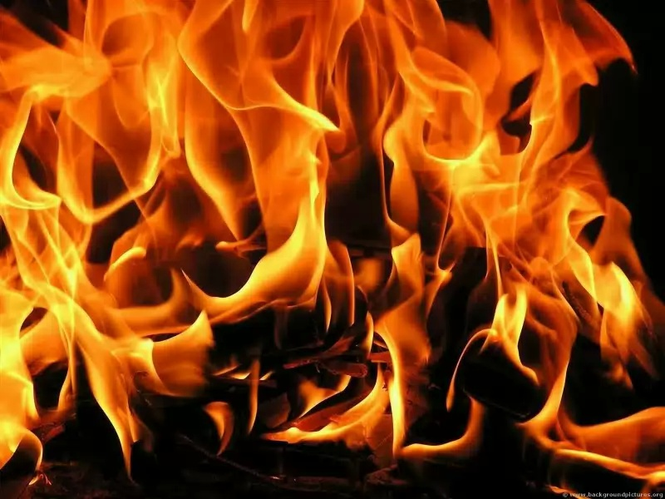
To the memory of heroic deeds of the citizens of Novokuznetsk,
To the memory of our grandfathers and great-grandfathers, to the memory of eternally young soldiers and officers of the Soviet army fallen at the fronts of the Great Patriotic War

Slide 7
Eternal
Glory
To heroes,
Eternal
Glory!
Eternal
Glory
To heroes,
Glory
To heroes,
Glory!

Slide 8
Our memory has a beginning, but it doesn’t have an end. Our memory is stronger than death. And the names of the citizens of Novokuznetsk, defending our Motherland from the fascist Germany, will always live in their heroic deeds, in the hearts of their descendants.

Slide 9
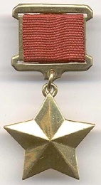
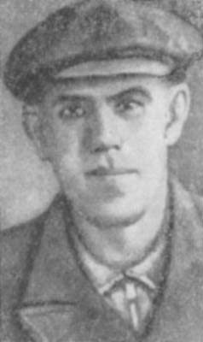
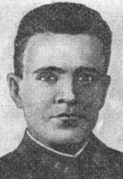
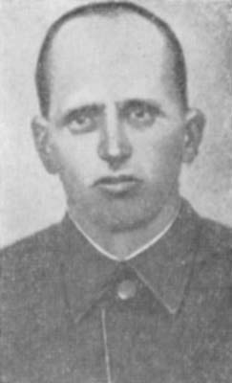
The Boulevard of Heroes
They stood for our lives to death,
For triumph and freedom of our native land.
They covered enemy’s guns with their breasts,
For never fascist creature could expand.
They are standing proud together
With beating hearts by the Eternal Fire
Krasilov, Gerasimenko, Cheremnov – forever
People of Kuznetsk land will them admire.

Slide 10
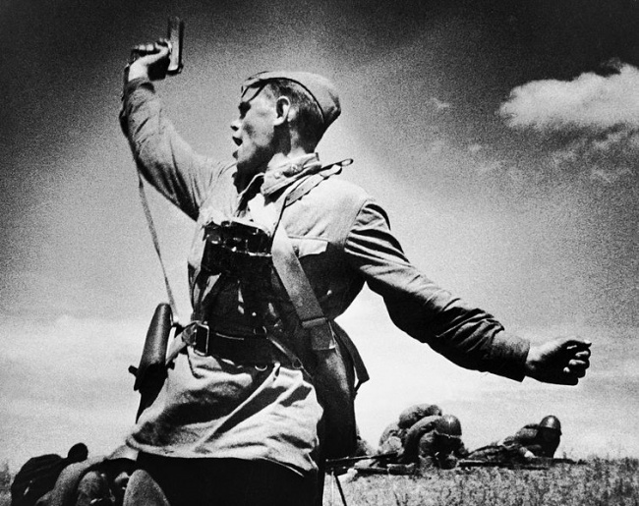
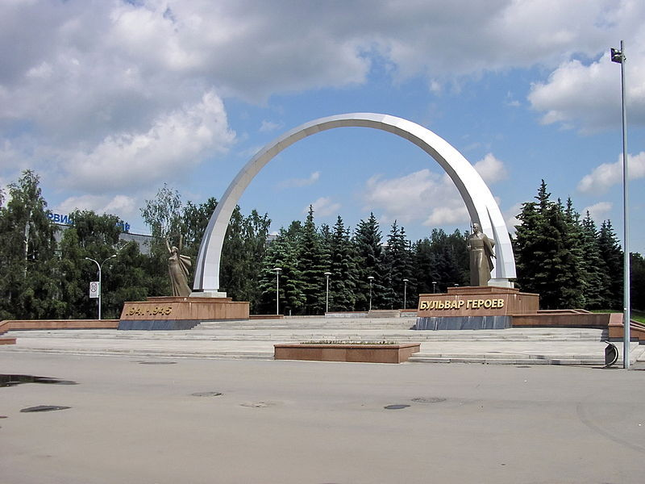
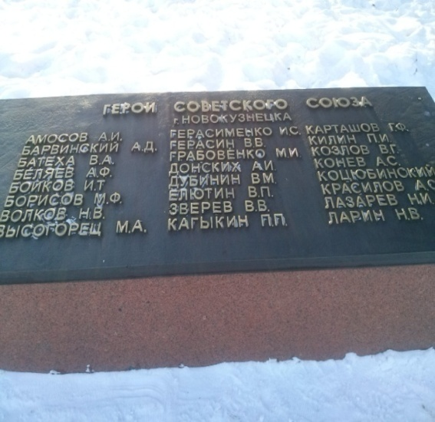
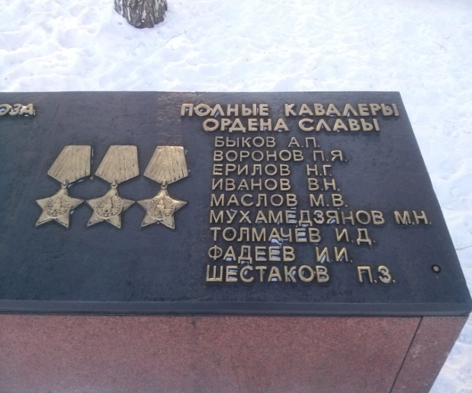
Two memorial boards
perpetuating 37 Heroes of the USSR, a Hero of Russia and 9 full bearers of the Order of Glory, our fellow-towns who fought against fascists (in most cases at the cost of their lives) have been installed on the Boulevard of Heroes.

Slide 11
Two memorial boards
perpetuating 37 Heroes of the USSR, a Hero of Russia and 9 full bearers of the Order of Glory, our fellow-towns who fought against fascists (in most cases at the cost of their lives) have been installed on the Boulevard of Heroes.

Slide 12
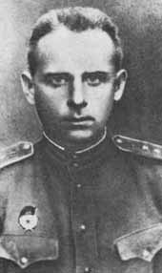
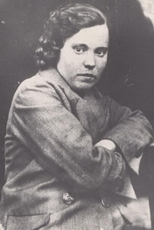
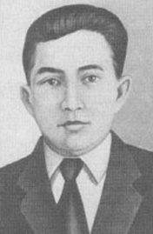
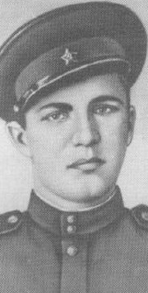
Some streets in the city are named after our fellow-towns: Alexei Pavlovsky, Vera Solomina, Victor Polosukhin, Nikolai Klimenko, Vladimir Yudin

Slide 13
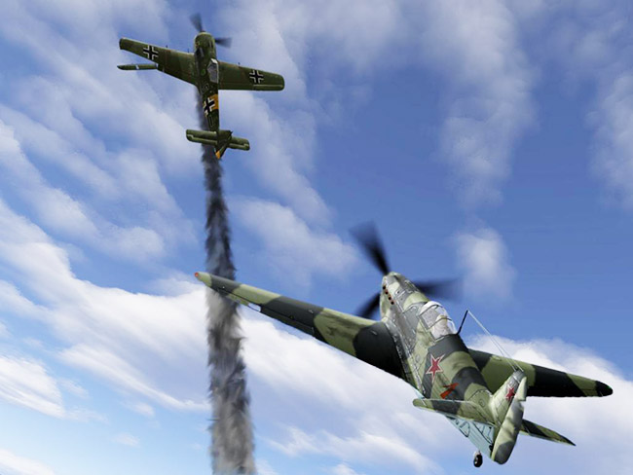
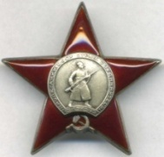
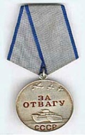
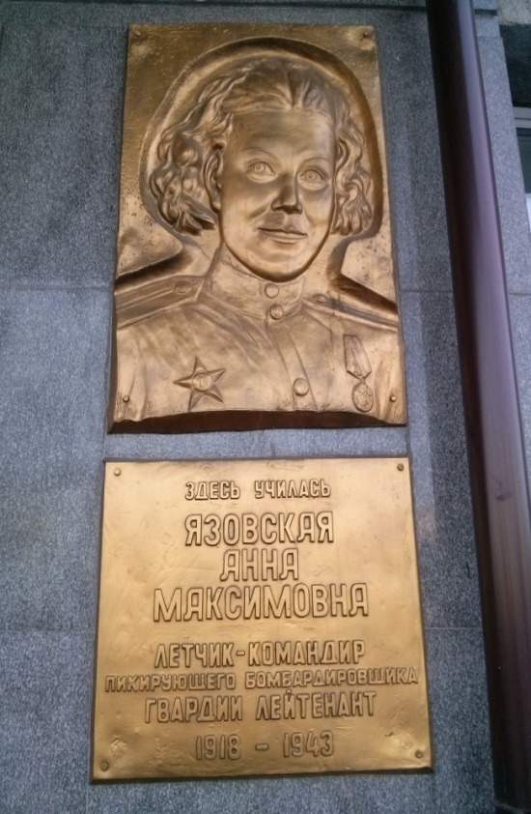
There’s a memorial board to
Anna Yazovskaya,
a pilot, on the building of the Siberian State Industrial University.
Was shot in the battle on October 4, 1943.

Slide 14
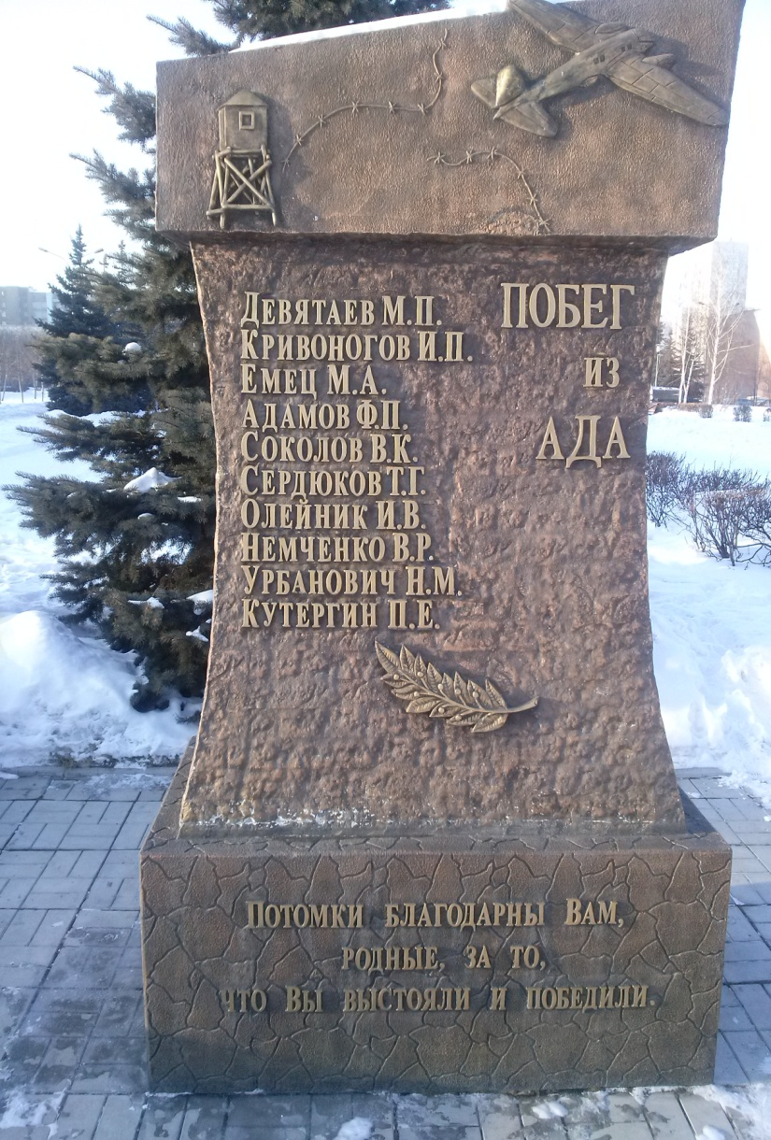
Escape from hell
There is a memorial sign in Zhukov Square with the names of 10 young men who escaped from the enemy captivity having stolen a German plane. Among them was our citizen
Pavel Kutergin

Slide 15
The Memorial Museum of Battle and Labour Glory
of Kuznetsk metallurgists was opened in honour of heroic contribution of Kuznets Steel Works to the defeat of fascist Germany. The Eternal Fire and Tank T34 remind us of those hard years.

Slide 16
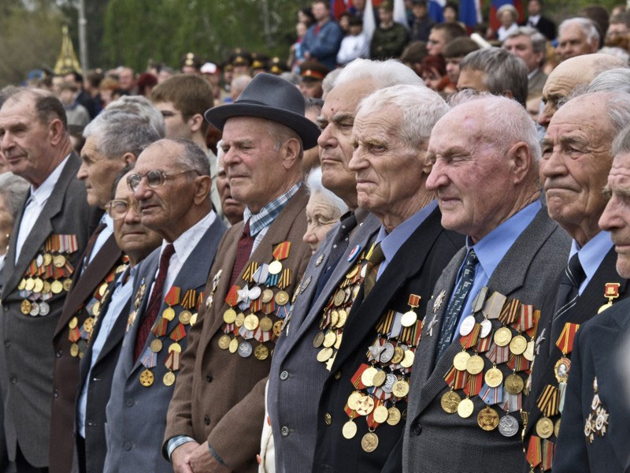
Memorial boards, monuments, avenues, old and just been created, all of them as memory knots, so that our future generations could never forget: those were our ancestors who won freedom for our Motherland! Those were our grandfathers and great-grandfathers who defeated the fascism!

Slide 17
Remember,
In a hundred years,
In a thousand years
Remember
Those
Who will never
Come back.
Remember!
Tell your children
About the heroes
To remember them.
Tell your grandchildren
About the heroes
To remember them.
Remember
Those
Who will never
Come back.
Remember!

Slide 18
Источники: ru.foursquare.com/v/Бульвар- Героев wolok.ru/Полосухин-Виктор-Иванович referat.znate.ru/text/index-... Кутергин П.Е. airaces.narod.ru/woman/woman.htm Язовская А.М. vokzal-nk.ru/novokuznetsk/ Соломина В.Я. ru.wikipedia.org/wiki/Клименко warheroes.ru/hero/hero.asp?Hero_ Юдин В.Г. 53news.ru/novosti/1917-podvig-..Герасименко И.С., Красилов А.С., Черемнов Л.А.

